Slide 1
6주차

Slide 2
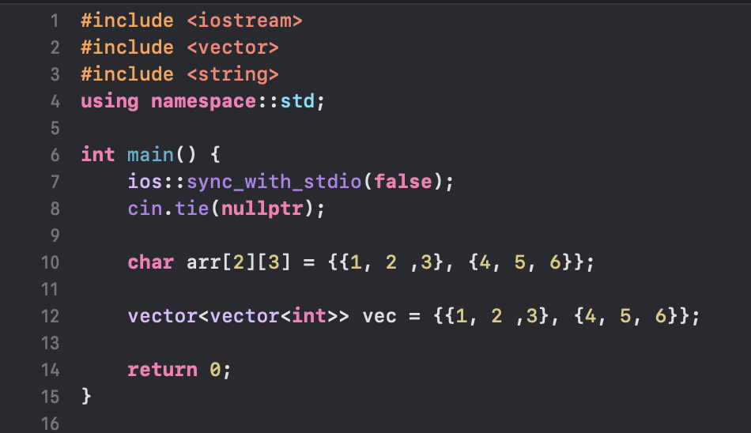
2차원 배열이란?
배열 안의 배열

Slide 3
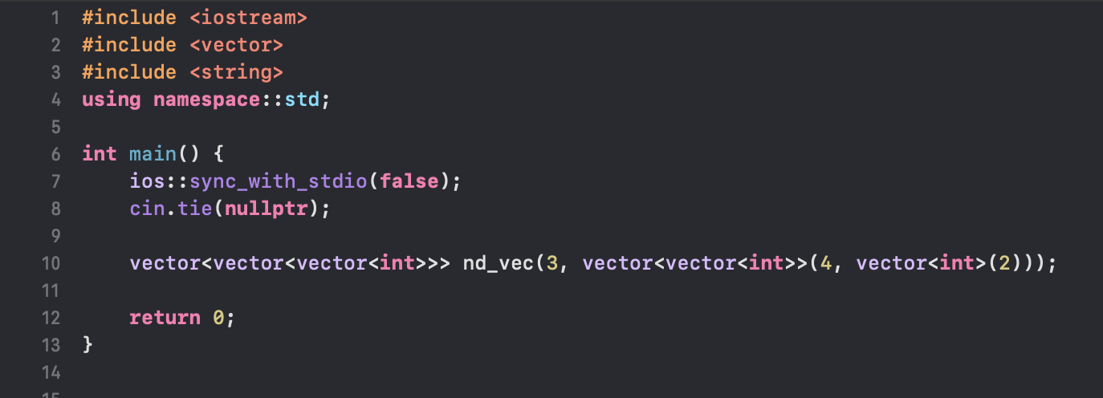
n차원 배열이란?
배열 n개의 중첩

